Slide 1
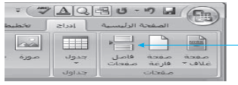
8
إدراج (فواصل الصفحات, الرموز, الحواشى السفلية , ...)
يتيح برنامج (معالج النصوص) إمكانية إدراج فواصل الصفحات وتحديد الحواشي والكثير من الرموز الخاصة مثل الرموز الرياضية الغير متوفرة على مفاتيح لوحة المفاتيح على أي جزء من النص المكتوب على الصفحة, ويتم ذلك كما يلي:
إدراج فواصل الصفحات ((Insert Page break:
1.انقر على زر (فاصل الصفحات) ضمن مجموعة(صفحات) من شريط (إدراج).
2 . لتظهر صفحة جديدة دون الحاجة إلى تعبئة بيانات الصفحة الحالية.

Slide 2
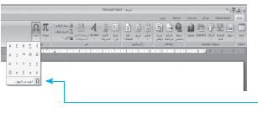
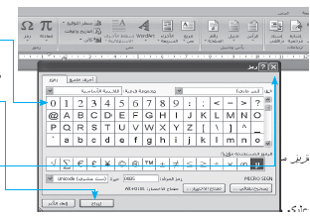
إدراج رمز((Insert Symbole:
1.انقر على زر (رمز) ضمن مجموعة (رموز) من شريط (إدراج), لتظهر قائمة مختصرة من الرموز التي تسمح بالدخول على قائمة أوسع بالنقر على (المزيد) أو النقر مباشرة على الرمز إذا كان متوفراً على القائمة المختصرة.
2.ابحث عن الرمز المطلوب ضمن مربع حوار(رمز) , ثم ظلله بالنقر عليه.
3.انقر على زر (إدراج), ليتم نسخ شكل الرمز للصفحة.
4.انقر على زر (إغلاق) ليتم غلق مربع حوار (رمز).

Slide 3
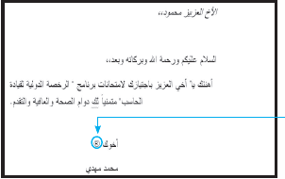
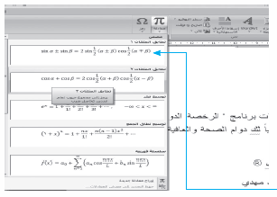
3.سيظهر الرمز على موقع المؤشر في الصفحة ويصبح جزءً منها يمكن التعامل معه كأي حرف على الصفحة من حيث التنسيق والنقل وغير ذلك.
إدراج معادلة رياضية((Insert Equation :
1. انقر على زر (معادلة) ضمن مجموعة (رموز) من شريط (إدراج), لتظهر قائمة جاهزة من المعادلات الرياضية بالإضافة لإمكانية تشكيل معادلات رياضية للنص النقر على زر (إدراج معادلة جديدة) ليتم فتح شريط يحمل رموز رياضية.
2.انقر عن الرموز المطلوبة لتكوين المعادلة بالتتالي, ليتم مباشرة إدراجها كمعادلة رياضية ضمن النص.

Slide 4
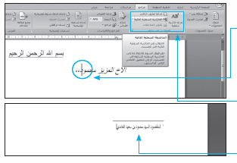
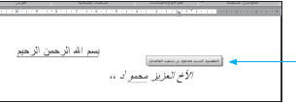
إدراج الحواشي السفلية((Insert Footnote :
يُستخدم فاصل الحاشية السفلي لكتابة معاني الكلمات أو التوضيحات أو المراجع للنص المكتوب على الصفحة ويظهر في أسفل الصفحة مفصولا ًبخط خاص , بحيث يبقى مرتبطاً بنقطة الإيضاح على الصفحة ويتغير معها إذا تم تغيير صفحة النص, ولإدراج الحواشي السفلية اتبع الخطوات التالية:
1.انقر على نهاية الكلمة المراد إضافة الحاشية لها.
2.انقر على زر (إدراج حاشية سفلية) ضمن مجموعة (الحواشي السفلية) من شريط (مراجع), ليظهر المؤشر على القسم الخاص بالحواشي السفلية على الصفحة.
3.أكتب نص الحاشية السفلية ليظهر مباشرة رقم تسلسل الحاشية بخط صغير مرتفع بجانب الكلمة.
4.ثبت زر الفأرة على الكلمة لتظهر مباشرة محتوى الحاشية السفلية كمربع ملاحظات فوق الكلمة.

Slide 5
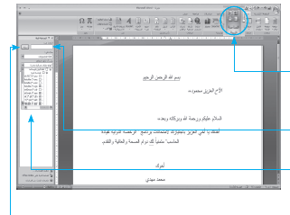
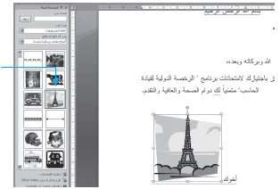
إدراج قصاصة فنية((Insert Clip Art :
القصاصة الفنية : هي عبارة عن مجموعة من الأشكال الرسومية التي يمكن إدراجها ضمن النص لغايات التوضيح, ومنها ما هو جاهز ضمن مكتبة معالج النصوص ومنها ما يمكن الوصول إليه عبر الانترنت أو على الجهاز , ولإدراج القصاصة الفنية اتبع الخطوات التالية:
1.انقر على زر (القصاصة الفنية) ضمن مجموعة (رسومات توضحية) من شريط (إدراج), ليظهر مربع حوار (قصاصة فنية) على يمين الشاشة.
2.انقر على قائمة (بحث), لتظهر قائمة الخيارات كما في الشكل.
3.اختر مجموعات القصاصات المطلوبة.
4.انقر على انتقال ليتم عرض الصور المتوفرة ضمن المجموعات المختارة.
5.ثبت انقر على الصورة المطلوبة ليتم نسخها مباشرة إلى الصفحة.
6.يمكنك التعامل مع القصاصة كمكون تابع للصفحة بالتكبير والتصغير والنقل والنسخ وغير ذلك.

Slide 6
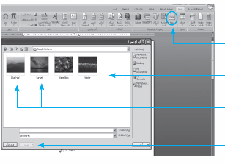
إدراج صورة ((Insert Picture :
يُمكنك برنامج (معالج النصوص) من إدراج أي صورة ممكن الوصل لها على جهازك الشخصي وبأي امتداد لتصبح جزءً من الملف, ولإدراج صورة اتبع الخطوات التالية:
1.انقر على زر (صورة) ضمن مجموعة (رسومات توضحية) من شريط (إدراج), ليظهر مربع حوار (إدراج صورة).
2.اختر موقع الصورة من خلال التعامل مع مربع الحوار.
3.انقر على الصورة المطلوبة من قائمة الملفات.
4.انقر على زر (إدراج) ليتم نسخ الصورة مباشرة للملف.

Slide 7
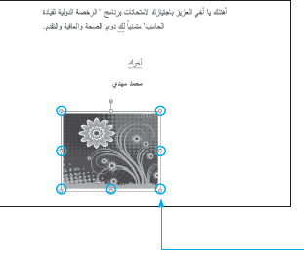
تنسيق الصورة والقصاصة الفنية المدرجة على الصفحة:
1.انقر على الصورة/ القصاصة الفنية المدرجة لتفعيلها, لتظهر حولها مربع وثمان نقاط على المربع.
2.لتكبير وتصغير الصورة: اضبط مؤشر الفأرة على أي من النقاط الثمانية, ثم اضغط بزر الفأرة الأيسر على النقطة وأبدأ بالسحب بالاتجاه المطلوب مع الاستمرار بالضغط لحين الوصول للحجم المطلوب للصورة, مع ملاحظة أن نقاط الزوايا تمكنك من تكبير الصور باتجاهين وتناسب طردي بين العرض والارتفاع أما باقي النقاط فهي تتعامل مع اتجاه واحد فقط.
3.لتغيير محاذاة الصورة, يتم التعامل معها مثل النص تماماً: اضغط على مفتاحي (Ctrl+E) للتوسيط أو مفتاحي (Ctrl+R) للمحاذاة لليمين أو مفتاحي (Ctrl+L) للمحاذاة لليسار.

Slide 8
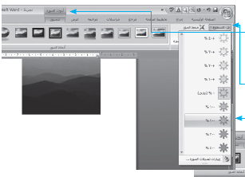
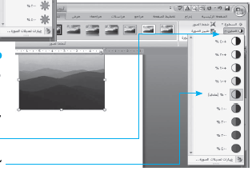
للتحكم بسطوع الصورة:
1.انقر نقراً مزدوجاً على الصورة, ليظهر شريط (أدوات الصورة).
2.انقر على زر (السطوع) ضمن مجموعة ضبط, لتظهر قائمة شدة السطوع.
3.انقر على شدة السطوع المطلوبة.
للتحكم بتباين الصورة:
1.انقر نقراً مزدوجاً على الصورة, ليظهر شريط أدوات الصورة.
2.انقر على زر (التباين) ضمن مجموعة ضبط, لتظهر قائمة التباين.
3.انقر على شدة التباين المطلوبة.

Slide 9
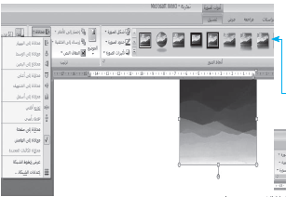
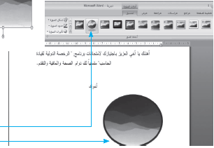
للتحكم بوضع الصورة بالنسبة للنص:
1.انقر نقراً مزدوجاً على الصورة, ليظهر شريط أدوات الصورة.
2.انقر على أي من أزرار مجموعة (ترتيب) لضبط الصورة بالشكل المطلوب.
للتحكم بنمط الصورة:
1.انقر نقراً مزدوجاً على الصورة, ليظهر شريط أدوات الصورة.
2. انقر على أي من الأشكال مجموعة (أنماط) ليتم تغيير شكل الصورة مباشرة.

